Slide 1

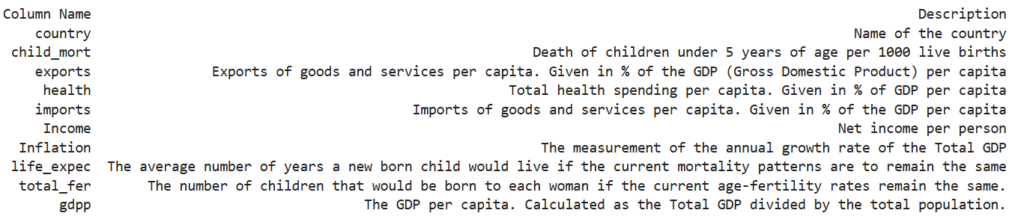
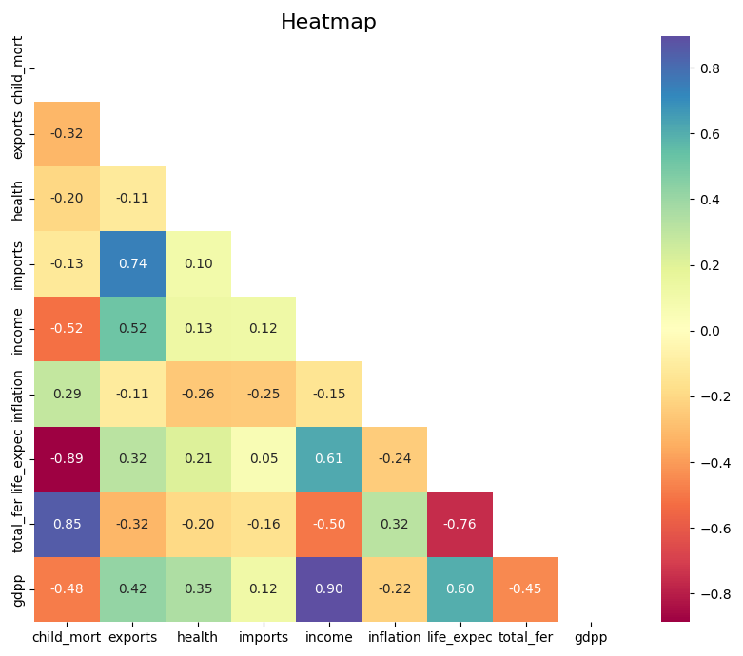




Gruppe 3
Keine Duplikate/Nullwerte
Korrelationen: income/gdpp, child_mort/total_fer, imports/exports
inverse: life_expec/child_mort, life_expec/total_fer
Währung von Income und GDP?

Slide 2

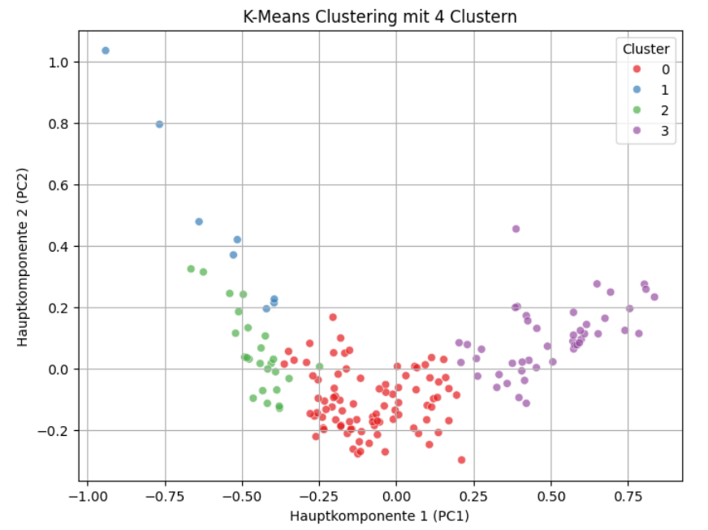
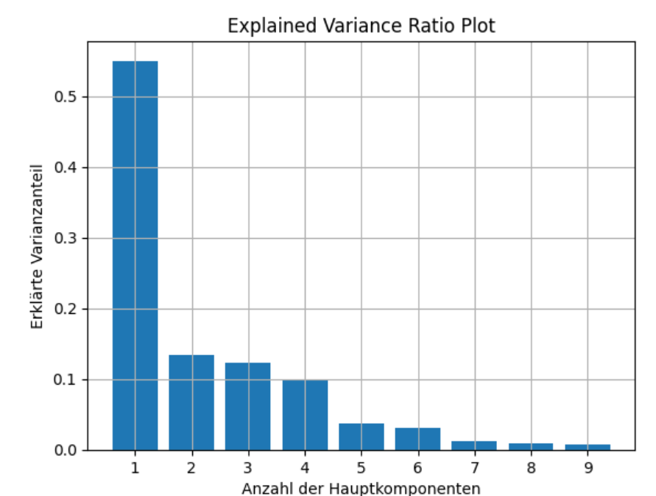


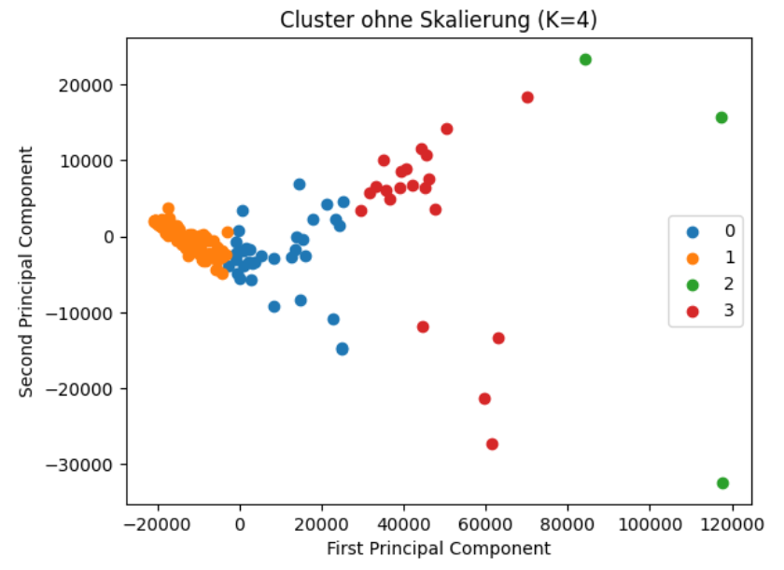

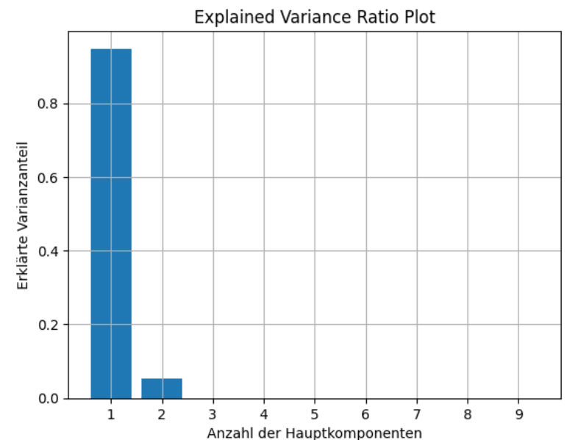


Mit Scaler
0: mittelmäßig entwickelte Länder
1: sehr entwickelte Länder
2: gut entwickelte Länder
3: unterentwickelte Länder
Ohne Scaler
1: Entwicklungsländer
0: Schwellenländer und kleinere Industriestaaten
3: klassische Industrieländer
2: Top Industrieländer und Steueroasen

